Slide 1
WK10作業說明
資工三 105590008 黃禎安

Slide 2
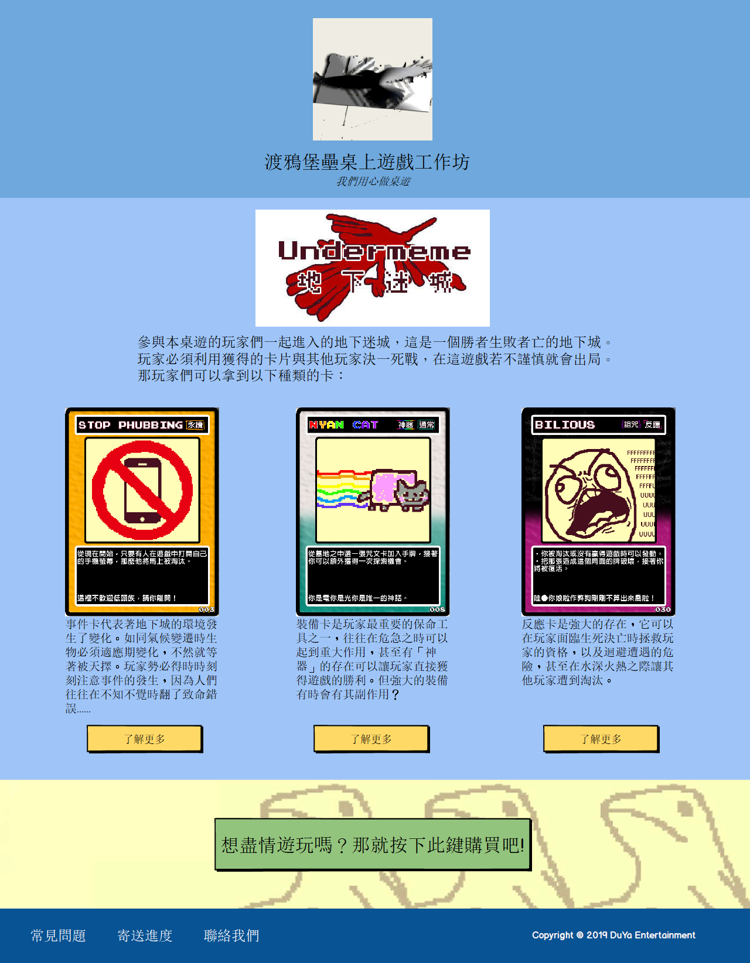
L_RWD_Design
主要提供給電腦版或大螢幕平板使用。
三張範例卡牌與Footer選項以平行布置。

Slide 3
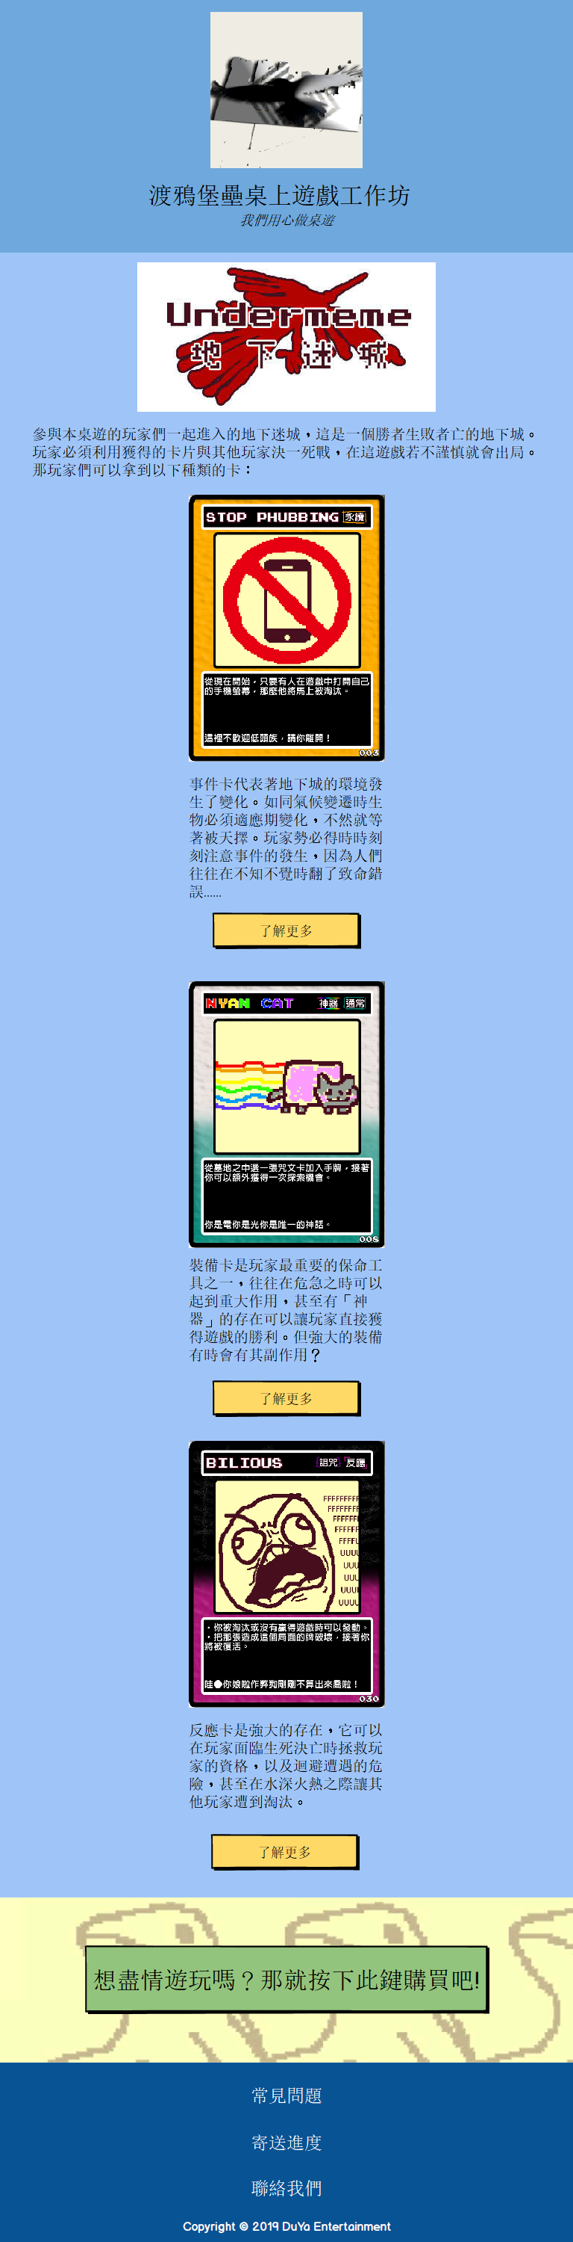
m_RWD_Design
主要提供給大螢幕手機或小螢幕平板使用。
三張範例卡牌與Footer選項以垂直布置。
字體大小與圖片與L版一致。

Slide 4

S_RWD_Design
主要提供給小螢幕手機使用。
三張範例卡牌與Footer選項以垂直布置。
部分字體以及圖片大小有經過修正。
購買按鈕說明改成「一鍵購買」。

